Slide 1

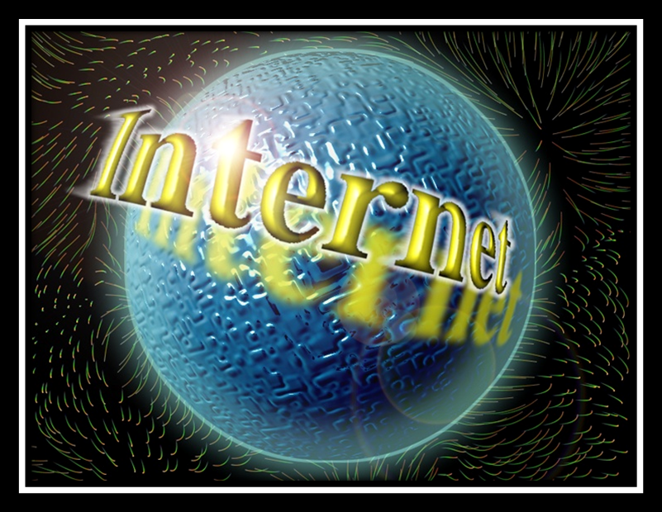
Історія виникнення Інтернету

Slide 2

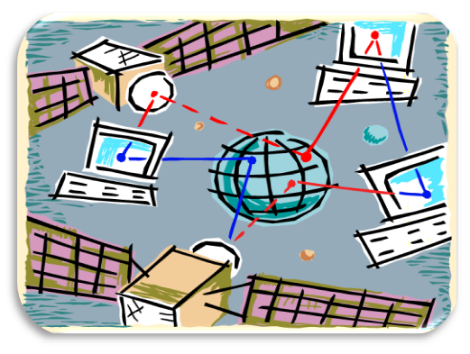
Інтернет (від англ. Internet) — всесвітня система взаємосполучених комп'ютерних мереж, що базуються на комплекті Інтернет-протоколів
Інтернет складається з мільйонів локальних і глобальних приватних, публічних, академічних, ділових і урядових мереж, пов'язаних між собою з використанням різноманітних дротових, оптичних і бездротових технологій

Slide 3

Для чого використовують "Інтернет"? Як по іншому називають його?
Мережа Інтернет відіграє важливе значення у створенні інформаційного простору глобального суспільства;
А також слугує фізичною основою доступу до веб-сайтів і багатьох систем (протоколів) передачі даних.
У побуті іноді говорять Нет, Іне́т, Тенета, Міжмережжя, Інтерне́трі або Не́трі.

Slide 4
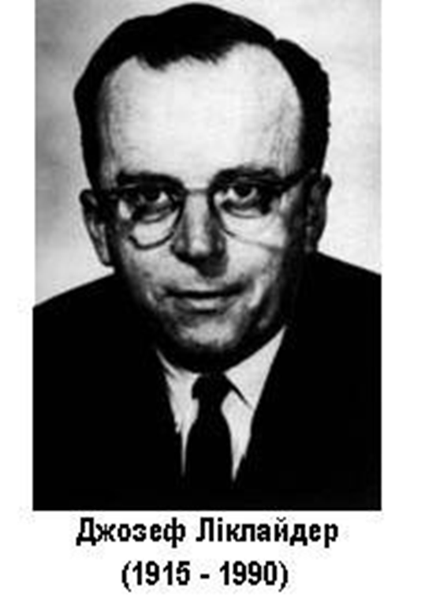
Історія створення Інтернету
1962 рік Джозеф Ліклайдер (1915-1990), керівник Агенства передових дослідницьких проектів США висловив ідею Всесвітньої комп'ютерної мережі.

Slide 5
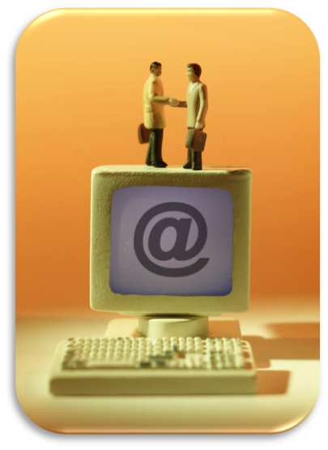
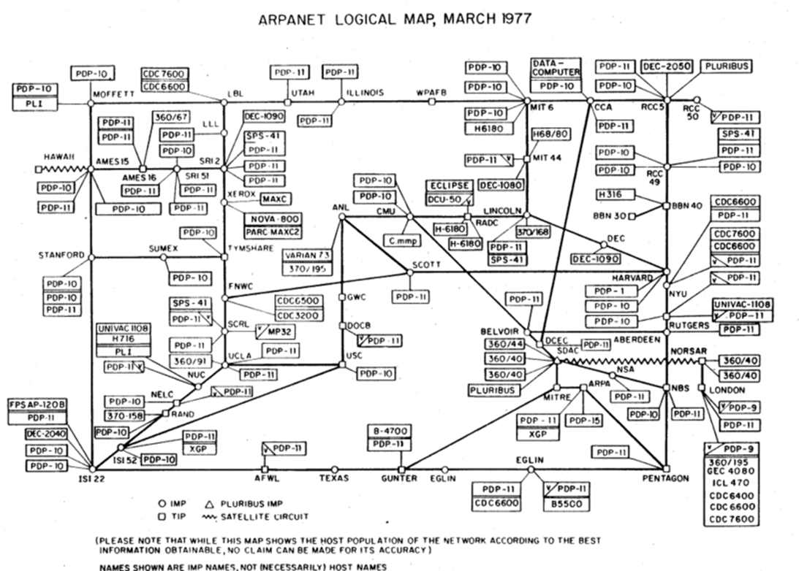
1969 рік Міністерство оборони США започаткувало розробку проекту, котрий мав на меті створення надійної системи передачі інформації на випадок війни. Агентство запропонувало розробити для цього комп'ютерну мережу.Ця мережа була названа ARPANET

Slide 6
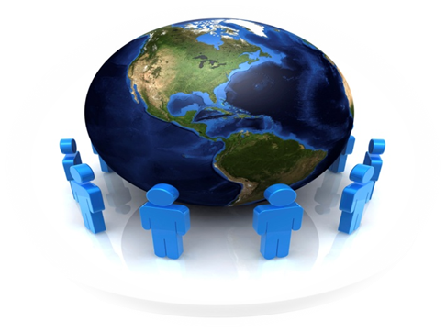
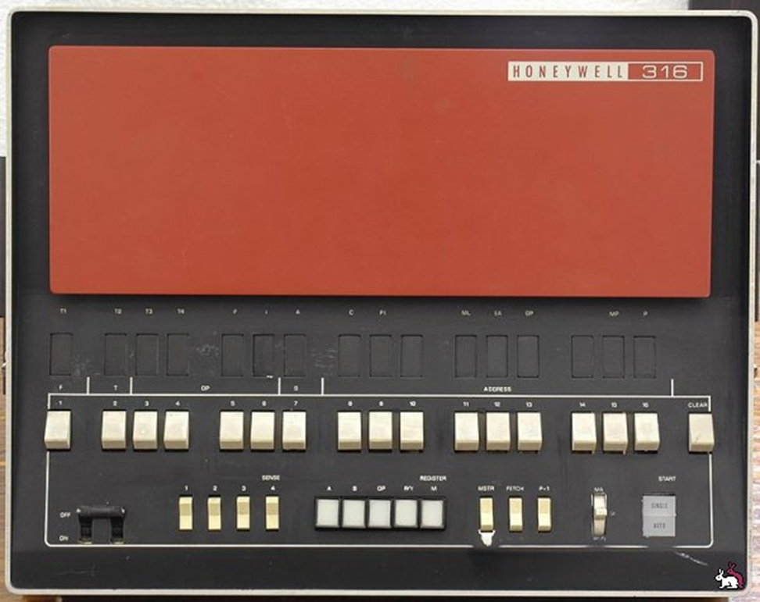
Перший сервер ARPANET було встановлено 1 вересня 1969 року у Каліфорнійському університеті в Лос-Анжелесі. Комп'ютер «Honeywell 516» мав 12 кілобайт оперативної памяті

Slide 7


До 1971 року була розроблена перша програма для відправки електронної пошти мережею, котра відразу стала дуже популярною.
У 1973 році до мережі через трансатлантичний кабель були підключені перші іноземні організації з Великобританії та Норвегії — мережа стала міжнародною.
У 1970-х роках мережа загалом використовувалась для пересилки електронної пошти, тоді ж появились перші списки поштових розсилок, групи новин та дошки оголошень.
До кінця 1970-х років почали активно розвиватись протоколи передачі даних, що були стандартизовані у 1982—1983 роках.

Slide 8
Нова мережа — NSFNet
У 1984 році була розроблена система доменних назв.
Тоді ж у мережі ARPANET з’явився серйозний суперник — мережа NSFNet.
NSFNet була сформована з дрібніших мереж, включаючи відомі на той час Usenet та Bitnet і мала значно більшу пропускну здатність, аніж ARPANET.
До цієї мережі за рік під'єдналось близько 10 тисяч комп'ютерів; звання «Інтернет» почало плавно переходити до NSFNet.

Slide 9

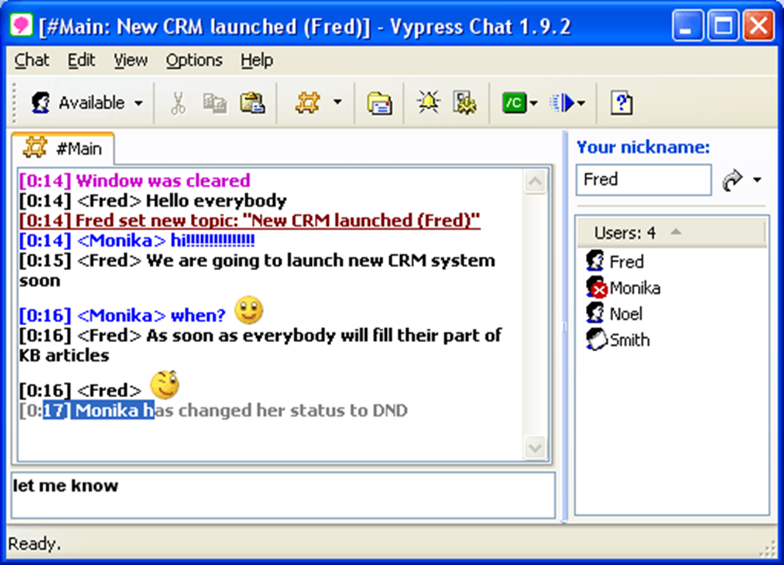
У 1988 році було винайдено протокол Internet Relay Chat (IRC), завдяки якому в Інтернеті стало можливим спілкування в реальному часі (чат).

Slide 10
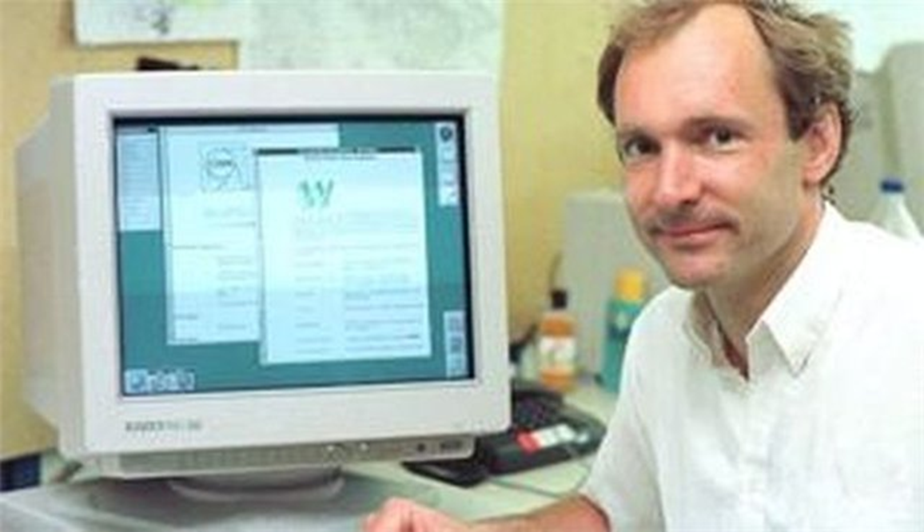
1989народилась концепція тенет, яку запропонував знаменитий британський вчений Тім Бернерс-Лі.

Slide 11
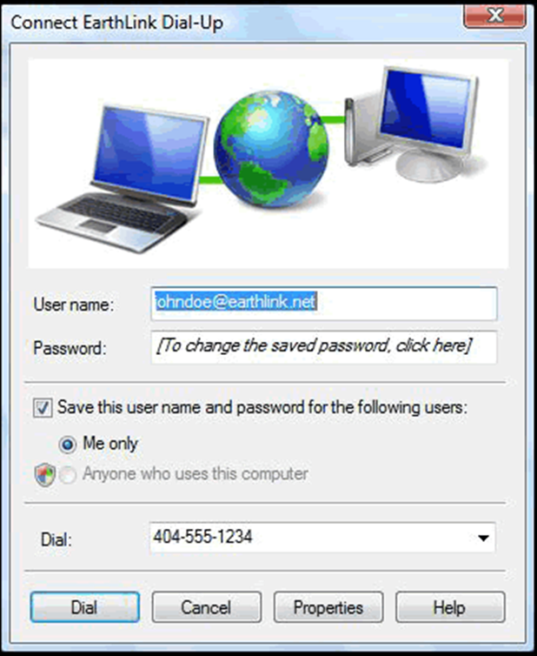
У 1990 році мережа ARPANET припинила своє існування, програвши конкуренцію NSFNet. Тоді ж було зафіксовано перше підключення до Інтернету телефонною лінією (так зване «дозво́нювання» англ. Dial-up access).

Slide 12
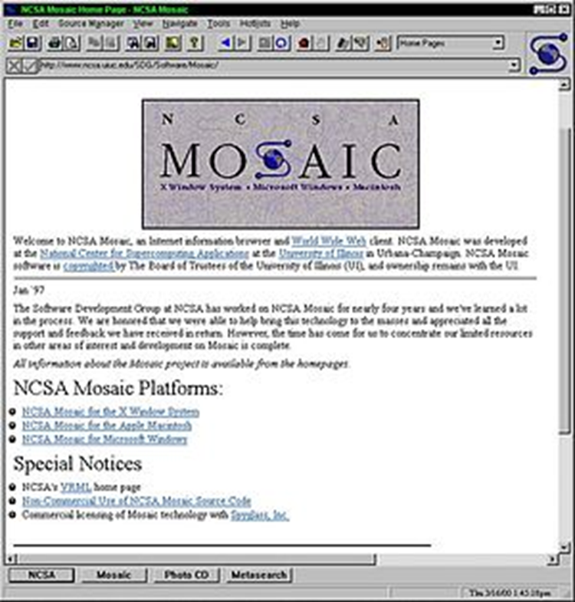

1993 році з'явився знаменитий Веб-браузер (англ. web-browser) NCSA Mosaic. Всесвітня павутина ставала дедалі популярнішою.

Slide 13
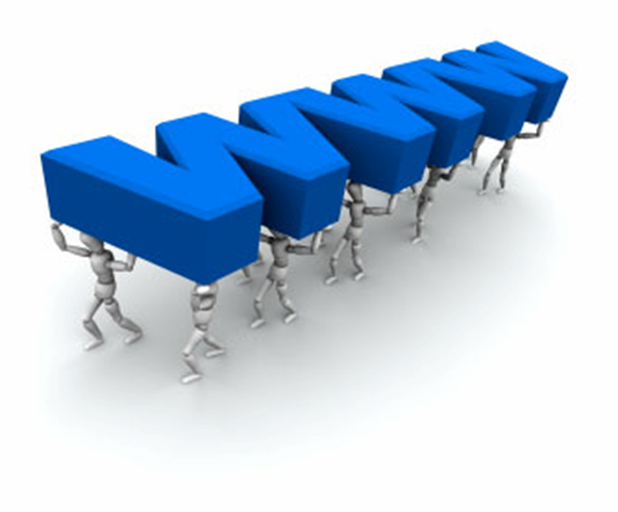
1995 рік тенета стали основним постачальником інформації в Інтернеті. Можна сказати, що тенета перетворили Інтернет і створили його сучасний вигляд. З 1996 року Всесвітнє павутиння майже повністю підмінило собою поняття «Інтернет».

Slide 14
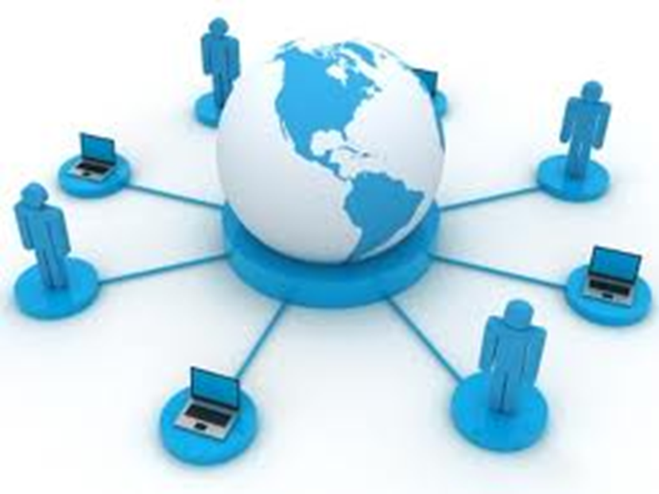

До 1997 року в Інтернеті нараховувалось близько 10 мільйонів комп'ютерів і було зареєстровано більше мільйона доменних назв. Інтернет став дуже популярним засобом обміну інформацією.

Slide 15
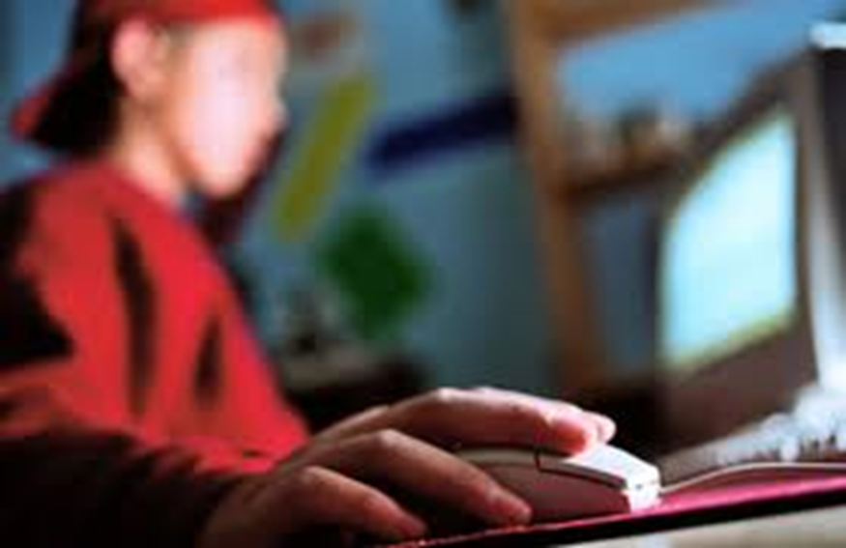
У 2000 р. нараховувалося близько 327 млн користувачів, з них тільки в США чисельність перевищувала 100 млн чоловік

Slide 16

У 2004 р. Інтернет нараховував 700 млн користувачів, і найближчим часом їхня кількість зросте до 1 млрд. Число сайтів, що складало в 1993 р. 26 тис., сьогодні перевищує 5млн

Slide 17
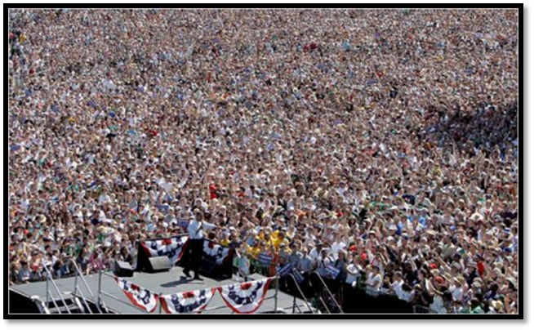

5 січня 2011 року кількість інтернет-користувачів у світі сягнула 2 мільярдів.

Slide 18
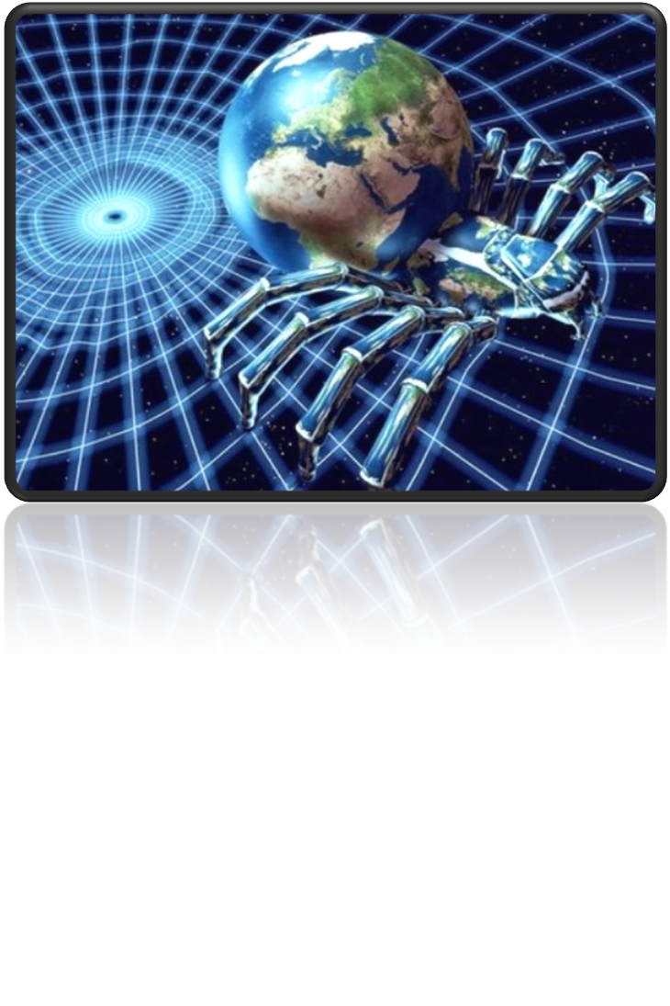
Свято Інтернету
У 1998 році Папа Римський Іоанн Павло II заснував Всесвітній день Інтернету 30 вересня.

Slide 19

В Україні день Інтернету святкують – 14 грудня.

Slide 20
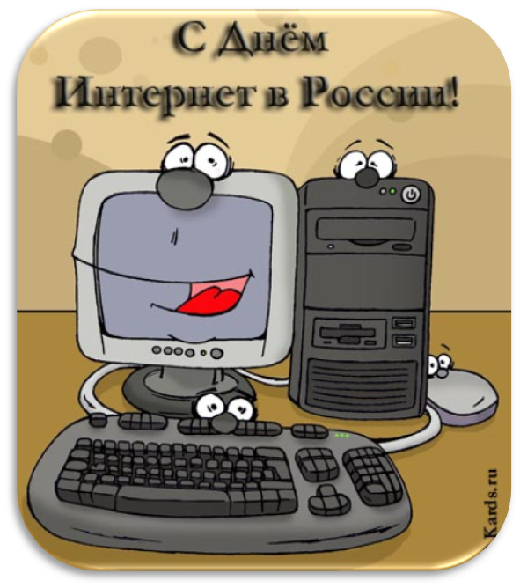
Міжнародний День Інтернету намагалися запровадити в різні дати, але прижилося свято 30 вересня. Саме в цей день в 1998 році було проведено перший аналіз кількості користувачів російськомовної всесвітньої павутини.

Slide 21
Цікаві факти про Інтернет
Кожна восьма подружня пара, яка одружилася в минулому році в США, зустрілася онлайн.
Середній 21-річний молодий чоловік провів 5 000 годин, граючи у відеоігри, прочитав 250000 електронних листів, і текстові повідомлення.
Середній користувач комп’ютера блимає 7 разів на хвилину, це менше звичайної норми в три рази.
Інтернет відвідують приблизно 1319872109 осіб щодня.
У той час як радіо потрібні 38 років, і телебаченню 13 років, Всесвітній павутині потрібні тільки 4 роки, щоб досягти 50 мільйонів користувачів.

